Slide 1
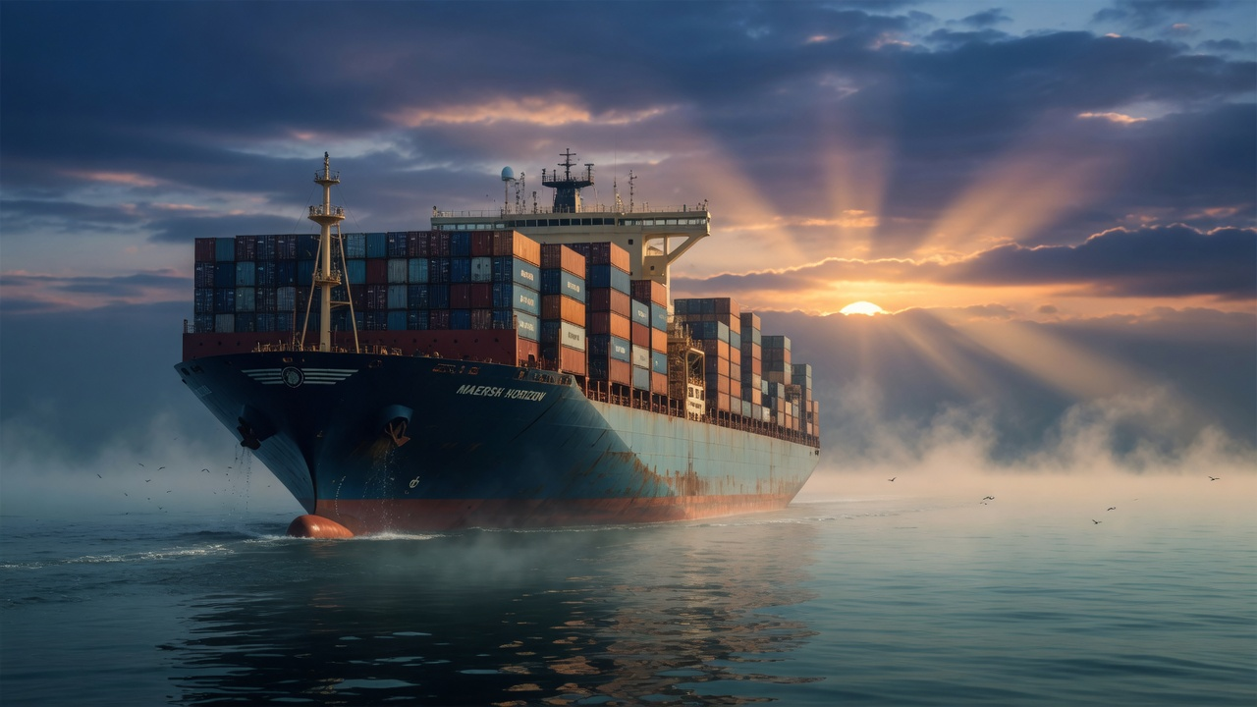
FLEETMIND · AWS ARCHITECTURE
k =
AWS 架構藍圖
與五種上雲路徑
FOC
STW³
一套船舶效能決策系統 — 從已上線的 Fargate demo 到全艦隊營運平台
ISO 19030 · 船體效能指標
數字來自計算 語言來自 AI 決策留給人
15 艘 × 5 年
21.8%
Day1 上線
同型船 · 2021–2025 正午報表
S11 最嚴重 Speed Loss · 539 有效日
帳號 516665228894 · us-east-1
Live http://fleetmind-alb-330672315.us-east-1.elb.amazonaws.com
Notes:
開場：FleetMind 用陽明 15 艘同型船 5 年正午報表，依 ISO 19030 (k=FOC/STW³) 偵測船體污損造成的 Speed Loss，做節能決策支援。最嚴重的 S11 有 21.8% Speed Loss（539 有效日）。這份簡報聚焦 AWS 架構：現行已在帳號 516665228894 / us-east-1 上線，並比較五種上雲方案的取捨。

Slide 2

02 / 18
ONE-PAGER
一頁看懂：一個命題、一套現行架構、五種方案
命題 15 艘同型船、5 年正午報表，依 ISO 19030 以 k=FOC/STW³ 偵測船體污損 Speed Loss，把「何時清、值不值、省多少」變成可計算、可解釋、人可拍板的決策支援。
現行架構（已部署）
F
ALB
ECR
AI
SNS
ECS Fargate
ALB
ECR
Bedrock
SNS
ARM64 容器
靜態 URL
映像倉庫
Claude Haiku
告警扇出
五種上雲方案
A
B
C
D
E
現行強化
全 Serverless
App Runner
EC2 + Docker
資料分析管線
Fargate + ALB
APIGW + Lambda
零 infra（受阻）
最省保底
S3 + BI + ML 未來式
A 是已上線基準線；E 是全艦隊願景路線圖；B / C / D 是中間的取捨光譜。
Notes:
這頁一次看懂：上方命題、中間現行五個核心服務、下方五種方案的定位。A 現行強化最穩、B Serverless 最雲原生、C App Runner 受帳號權限阻擋、D EC2 最省最保底、E 資料分析管線是企業級願景藍圖。

Slide 3

03 / 18
DEPLOYED · DAY1 實測上線
成本 低
落地 ★ 最高
現行架構：ECS Fargate + ALB 單服務容器
存取
入口
執行 · 映像
AI · 通知
F
ECS Fargate
AI
Bedrock · Claude Haiku
評審 / 瀏覽器
ALB
ARM64 · :8080
Converse · guardrail 驗 cited 數值
GET
ALB
HTTP 請求
靜態 URL
SNS · fleetmind-alerts
ECR
ECR
SNS
映像 · 資料烤入
告警扇出
IAM exec role 拉 ECR · task role 授 Bedrock + SNS
CloudWatch Logs /fleetmind/api
資料流
為什麼是它 — demo 風險最低
離線 core-calc 讀 15 船 2021–2025 正午報表，跑 ISO 19030 k 與品質旗標 → MetricsExportCli 產 real-metrics.json
Build Dockerfile COPY real-metrics.json 一起打包 jar → 推 ECR
Runtime 評審 → ALB → Fargate 回決策看板 + REST：/fleet/summary、/vessels/{id}/decision、/config/threshold…
AI 簡報 /ai-brief → Bedrock Converse → guardrail 驗 cited 數值
告警 門檻跨越 → /alerts/notify → SNS Publish
單一部署單元、單一 codebase，3 天內最好 debug 與彩排
資料烤進映像＝零外部資料相依，冷啟即有真資料（repo 不含企業資料）
ALB 給穩定 URL，task 重啟換 IP 不會讓 live demo 連結失效
Bedrock + SNS 已實測打通，Email 告警與可調門檻需求已滿足
ARM64 Fargate 成本低、免管 EC2 / OS patch
Notes:
現行架構 Day1 已實測上線：Spring Boot 單服務同時服務 vanilla-JS 看板與 REST API，資料 build 時烤進映像，跑在 ECS Fargate(ARM64)，前置 ALB 給穩定 URL，Bedrock 出 AI 簡報並過 guardrail，SNS 發告警。選它的理由是導入風險最低、可交付性最高：單一部署單元、資料零外部相依，今天就已經穩定在跑。

Slide 4
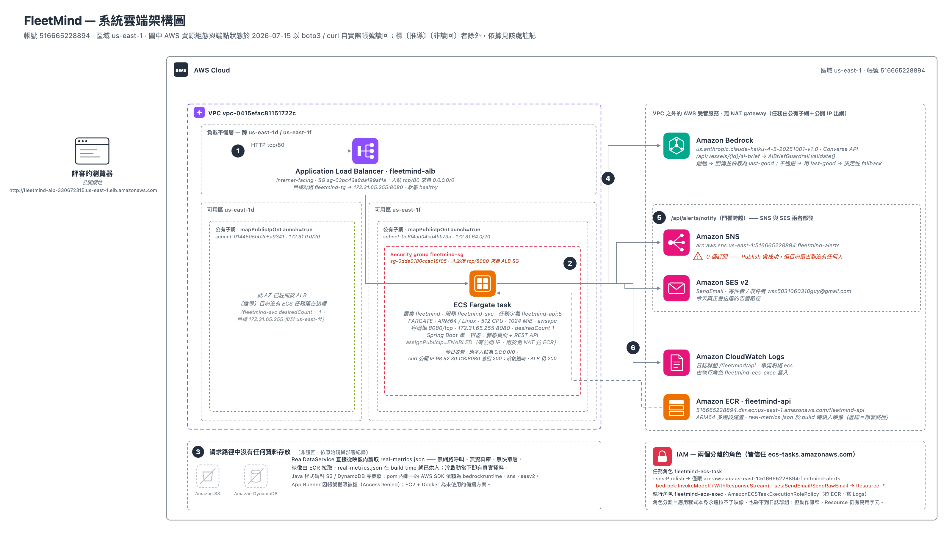
ARCHITECTURE · 實帳號快照
04 / 18
AWS 官方符號版：現行架構逐項對過真實帳號
Notes:
前一頁是我們自己的畫法，這頁是 AWS 官方符號版：圖中每個資源組態與端點狀態，都在 2026-07-15 以 boto3 / curl 從帳號 516665228894、us-east-1 實際讀回，標「推導」「非讀回」者除外。路徑一條線看完：評審瀏覽器 → ALB fleetmind-alb（internet-facing、入站 tcp/80 來自 0.0.0.0/0、目標群組 fleetmind-tg → 172.31.65.255:8080、狀態 healthy）→ VPC vpc-0415efac81151722c 裡的 ECS Fargate task（叢集 fleetmind、服務 fleetmind-svc、任務定義 fleetmind-api:5、ARM64 / Linux、512 CPU / 1024 MiB、awsvpc、容器埠 8080、desiredCount 1）。task 往外接 Bedrock（us.anthropic.claude-haiku-4-5、Converse API，/ai-brief 過 AiBriefGuardrail.validate()）、SNS topic fleetmind-alerts、SES v2、CloudWatch Logs /fleetmind/api；映像從 ECR fleetmind-api 拉，real-metrics.json 在 build 時就烤進去。三件圖上直接標出來、不藏的事：① 請求路徑中沒有任何資料存放 —— S3 與 DynamoDB 都沒用到，Java 程式碼零參照；② SNS 目前 0 個訂閱，publish 會成功，但目前扇出到沒有任何人；③ 兩個子網都是公有、task 有公網 IP（assignPublicIp ENABLED，為了免 NAT gateway 也能拉 ECR），收口靠的是 security group fleetmind-sg 只放行來自 ALB SG 的 tcp/8080，不是靠 private subnet。

Slide 5

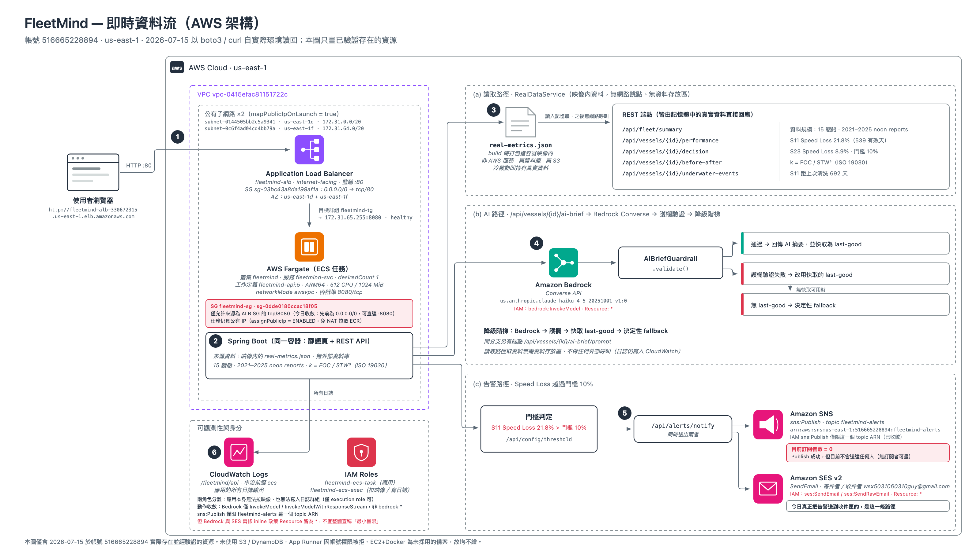
DATA FLOW · 讀取 / AI / 告警
05 / 18
一次請求的三條路徑，與 AI 的降級階梯
Notes:
同一顆容器，把一次請求拆成三條路徑看，圖上只畫 2026-07-15 於帳號 516665228894 實際存在並經驗證的資源。(a) 讀取路徑：RealDataService 直接從映像內讀 real-metrics.json —— 無網路呼叫、無資料庫、無快取層，冷啟動當下就持有真實資料；/api/fleet/summary、/api/vessels/{id}/performance、/decision、/before-after、/underwater-events 全部由記憶體中的真實資料直接回應。資料規模是 15 艘船、2021–2025 noon reports，k = FOC / STW³（ISO 19030）。(b) AI 路徑：/api/vessels/{id}/ai-brief → Bedrock Converse → AiBriefGuardrail.validate() → 降級階梯：通過就回傳 AI 摘要並快取為 last-good；護欄驗證失敗改用快取的 last-good；連 last-good 都沒有時才走決定性 fallback。這條階梯就是「數字來自計算、語言來自 AI」的實作 —— AI 講錯話會被護欄擋下來，不會污染數字。(c) 告警路徑：門檻判定 S11 Speed Loss 21.8% 大於門檻 10%（門檻走 /api/config/threshold 可調）→ /api/alerts/notify，SNS 與 SES 同時送出。誠實補充圖上也寫了：SNS 目前訂閱數 0，publish 成功但不會送達任何人；今天真正把告警送到收件匣的，是 SES 這條路徑。

Slide 6
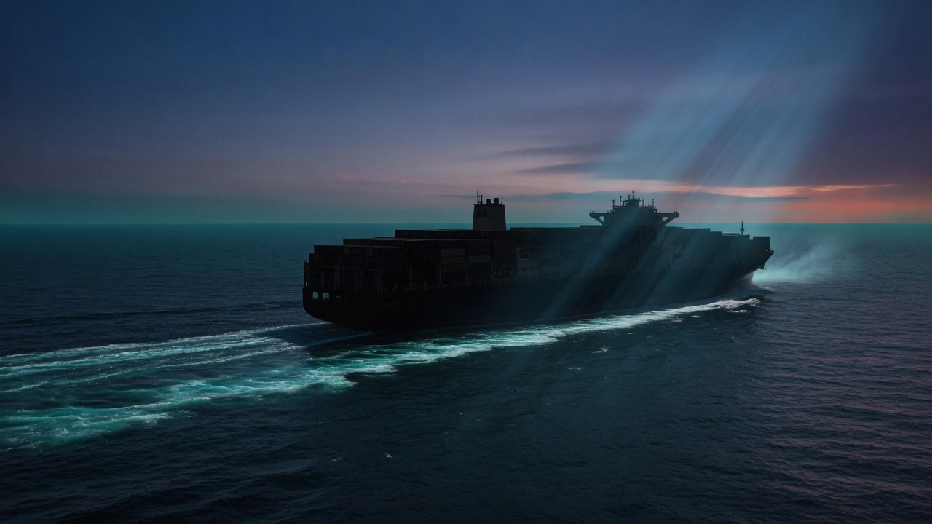
06 / 18
方案 A · 現行強化版
成本 低
落地 ★ 最高
維持 Fargate + ALB + Bedrock + SNS
沿用現行單服務容器，把 demo 臨時做法收斂為正式 ECS Service（desiredCount 維持、健檢失敗自動重拉）。五案之中可交付性最高、導入風險最低的基準線。
服務組成
F
ALB
ECR
AI
SNS
CW
ECS Service
+ Fargate
ALB
ECR
Bedrock
SNS
CloudWatch
Alarms
常駐 · 自動重拉
靜態 URL
arm64 映像
Claude Haiku
告警
日誌 + 健康
● 優勢
▲ 取捨 / 風險
與已上線架構一致，Day3 重跑成本最低、最可靠
單 codebase 好維護、好彩排
ALB 靜態 URL 解決臨時 IP 問題
Bedrock / SNS 已實測，Email + 門檻需求即刻滿足
非資料驅動，更新資料要重 build / 重部署
無 BI 自助分析層
VPC / ALB / 雙 IAM 設定較多，臨時憑證到期需重跑
架構保守：未含資料層與自助分析，長期擴展需再演進
◆ 何時選 首要目標是穩穩 demo、時間有限、要把工程師的 Email／告警／可調門檻需求確定交付時的預設選擇。
Notes:
方案 A 是現行架構的正式化：把 demo 臨時做法收斂為 ECS Service 常駐 + 健檢自動重拉。它與已上線一致、可靠度最高，是導入風險最低的基準線。代價是非資料驅動、無 BI、架構保守，長期擴展要再往 B/E 演進。

Slide 7

07 / 18
方案 B · 全 SERVERLESS
成本 極低
落地 中
API Gateway + Lambda + DynamoDB（資料驅動）
把單服務拆成 API Gateway + Lambda 後端、S3 托管前端與原始報表、DynamoDB 存 metrics 與門檻、EventBridge 排程重算。零常駐、按呼叫計費、天生資料驅動。
服務組成
API
λ
S3
DB
EVT
AI
SES
API
Gateway
Lambda
Java 21
S3
DynamoDB
EventBridge
Bedrock
SES / SNS
HTTP API 入口
無狀態運算
靜態站 + raw 報表
metrics / 門檻
排程重算
AI 簡報
Email 告警
● 優勢
▲ 取捨 / 風險
天生資料驅動：新報表進 S3 自動重算，命中 15→97 艘敘事
按呼叫計費、零閒置成本、自動擴縮
EventBridge 排程 + SES Email 直接命中告警需求
各 handler 解耦，單點改動不動全局
monolith 拆多 Lambda + IaC，3 天工作量與整合風險大增
Java Lambda 冷啟延遲可能拖慢 demo 首打
本機難完整重現 APIGW+Lambda+DynamoDB，除錯較難
元件變多，臨時憑證下佈署面更廣、易出錯
◆ 何時選 要強調資料驅動、自動擴縮與『15→97 艘同架構』，且團隊有把握在時限內完成拆分與整合時。
Notes:
方案 B 最雲原生：拆成 API Gateway + Lambda + DynamoDB + S3 + EventBridge，天生資料驅動、零閒置成本，擴展性最強。但拆分工作量大、Java Lambda 冷啟風險、本機難重現，適合有工程餘裕、要一次把資料驅動做到位時。

Slide 8

08 / 18
方案 C · APP RUNNER
成本 低-中
落地 低 · 受阻
全託管容器，零 infra（本次受帳號權限阻擋）
同一顆 Spring Boot 映像改由 App Runner 從 ECR 拉起，AWS 全託管 HTTPS / 負載平衡 / 自動擴縮，免自建 ALB/VPC/SG。惟本 workshop 帳號 App Runner 實測 AccessDenied，只能列對照。
服務組成
AR
ECR
AI
SNS
IAM
App Runner
ECR
Bedrock
SNS
IAM
全託管 · HTTPS
同一顆 arm64 映像
AI 簡報
告警
access / instance role
● 優勢
▲ 取捨 / 風險
管理面最少：免 ALB/VPC/SG/target group，設定步驟最短
沿用同一映像與 codebase，遷移成本近零
內建 HTTPS + 穩定網域 + 自動擴縮，demo URL 天生穩定
維持單服務好除錯特性
本 workshop 帳號 App Runner AccessDenied → 決定性阻斷
與 Fargate 一樣非資料驅動、更新要重 build 映像
客製網路 / 私有子網彈性不如 ECS
區域 / 映像限制較多，遇權限問題無替代路徑
◆ 何時選 帳號放行 App Runner、想用最少 infra 步驟托管同一顆容器、不想碰 ALB/VPC 時（本次因 AccessDenied 不建議作主線）。
Notes:
方案 C 架構上最省心：同一顆映像交給 App Runner 全託管，免碰 ALB/VPC。但本 workshop 帳號實測 App Runner 被 AccessDenied，是決定性阻斷，故只能列為對照 / 賽後方案。

Slide 9
09 / 18
方案 D · EC2 + DOCKER
成本 最低
落地 中 · 保底
單台虛機 docker run，最省最可控的保底路線
開一台 EC2（Graviton t4g / x86），docker run 同一顆映像，綁 Elastic IP 得固定位址，安全群組開 8080/443。完全掌控 OS / 網路 / 生命週期，成本壓到最低，無託管服務依賴。
服務組成
EC2
IP
ECR
SG
AI
SNS
EC2
Graviton
Elastic IP
ECR /
本機映像
Security
Group
Bedrock
SNS
docker run 容器
固定公網位址
pull 或 docker load
開 8080/443
instance role
告警
● 優勢
▲ 取捨 / 風險
成本最低、最可控：一台機器全包，無託管服務加價
Elastic IP 給固定位址，重啟不換 IP
本機 docker 行為與 EC2 幾乎一致，除錯最直覺
無 App Runner/ALB 權限依賴，帳號 EC2 已實測可用
要自管 OS patch / Docker / 重啟 / 健康監控，無自動復原
單台＝單點故障，掛了 demo 就斷（需手動重拉）
HTTPS 要自己配（反代 / 憑證），比 ALB 麻煩
非資料驅動、無自動擴縮，擴展敘事最弱
◆ 何時選 要極致省成本、完全掌控，或托管服務權限受阻時，需要一條一定跑得起來的保底部署。
Notes:
方案 D 是保底路線：一台 EC2 + Docker + Elastic IP，最省最可控，且帳號 EC2 已實測可用，是 ALB/App Runner 都受阻時一定跑得起來的後手。代價是自管 OS、單點故障、HTTPS 要自己配。

Slide 10
10 / 18
方案 E · 完整資料分析管線（未來式）
成本 中高
落地 低 · 藍圖高
S3 Lake → ETL → Athena/Timestream → App + BI + ML
企業級藍圖：正午報表落 S3 data lake，Glue/Lambda ETL 清洗換算，Athena（批量）/ Timestream（時序）查詢，App 供決策看板，QuickSight 自助 BI，Bedrock/SageMaker 預測，未來接 IoT Core 收船端遙測。
服務組成
S3
ETL
SQL
APP
BI
ML
IoT
S3
Data Lake
Glue /
Lambda ETL
Athena /
Timestream
Spring
Boot App
QuickSight
Bedrock /
SageMaker
IoT Core
raw / curated
ISO 19030 換算
SQL / 時序
決策看板
自助 BI
簡報 + 預測
未來遙測
● 優勢
▲ 取捨 / 風險
最完整企業級藍圖，涵蓋企業資料應用與 15→97 艘擴展
資料驅動 + BI 自助分析 + 預測 + 即時遙測，長期營運價值最高
S3 單一資料源、分層清晰，符合資料治理與封存要求
Athena/Timestream/QuickSight 全託管，長期可營運
元件最多、整合最重，導入期最長，只能分階段落地 + 局部 PoC
SageMaker / IoT Core 屬 stretch，需船端遙測到位才有價值
多查詢 / BI 層學習與設定成本高，需專責維運人力
相對當前需求過度工程，先期投入短期難回收
◆ 何時選 要展示從 15 艘試點到全艦隊營運平台的完整演進路線圖、規劃中長期資料資產布局，而非近期就要落地時。
Notes:
方案 E 是企業級願景藍圖：S3 data lake + Glue ETL + Athena/Timestream + QuickSight BI + Bedrock/SageMaker 預測 + 未來 IoT Core 遙測。它不宜當 Day3 實跑主線，但作為架構故事線與企業資料應用說明極具說服力。

Slide 11

11 / 18
SECURITY · 現況與規劃
資安：已收口的入口 + 規劃中的縱深
縱深防禦是目標；這頁把「已經在跑的」和「還沒做的」分開講。入口已用 SG 收成 ALB 單點、IAM 已職責分離 — 這兩項可當場驗。其餘是下一步。
已實作
可當場驗證
ALB
ALB
SG
Security Group
IAM
IAM 職責分離
CW
CloudWatch Logs
SLD
Shield Standard
唯一對外入口
只放行 ALB SG
task / execution role
/fleetmind/api
ALB 自動生效
直打 task IP:8080 → timeout
fleetmind-sg 無 0.0.0.0/0
app 拉不到 ECR、寫不了 log
awslogs driver 已設
AWS 預設, 非我們部署
規劃中
尚未部署
WAF
AWS WAF
GD
GuardDuty
SM
Secrets Manager
KMS
KMS CMK
L7 規則過濾
威脅偵測
憑證託管
自管金鑰
目前 0 個 WebACL
本帳號 AccessDenied, 開不了
目前 0 個 secret
現用 AWS 託管預設金鑰
◆ 誠實盤點 今天真正擋得住的是入口：SG 只放行 ALB，直打 task 公網 IP 已 timeout。IAM 動作已收斂、SNS 綁單一 topic ARN，但 Bedrock 與 SES 仍是 Resource *，不宣稱「全程最小權限」。GuardDuty 受本帳號權限阻擋，WAF / Secrets Manager 是下一步。
Notes:
資安採縱深防禦：① 邊緣 Shield 擋 DDoS + WAF 過濾 L7；② VPC 收斂 — ALB 是唯一對外入口，ECS task 的 SG 只放行 ALB SG 的 8080（實測：直打 task 公網 IP 已 timeout，走 ALB 仍 200）。誠實補充：兩個子網都是公有、task 仍有公網 IP（無 NAT 要拉 ECR），收口靠的是 SG 不是子網；③ 帳號級 GuardDuty 威脅偵測 + CloudTrail 稽核；④ 機密與加密 — Secrets Manager 託管憑證、KMS 金鑰加密、IAM 職責分離（execution role 拉 ECR/寫 log、task role 只有 Bedrock/SNS/SES；動作已收斂，SNS 綁單一 topic ARN，Bedrock 與 SES 仍為 Resource *）。

Slide 12
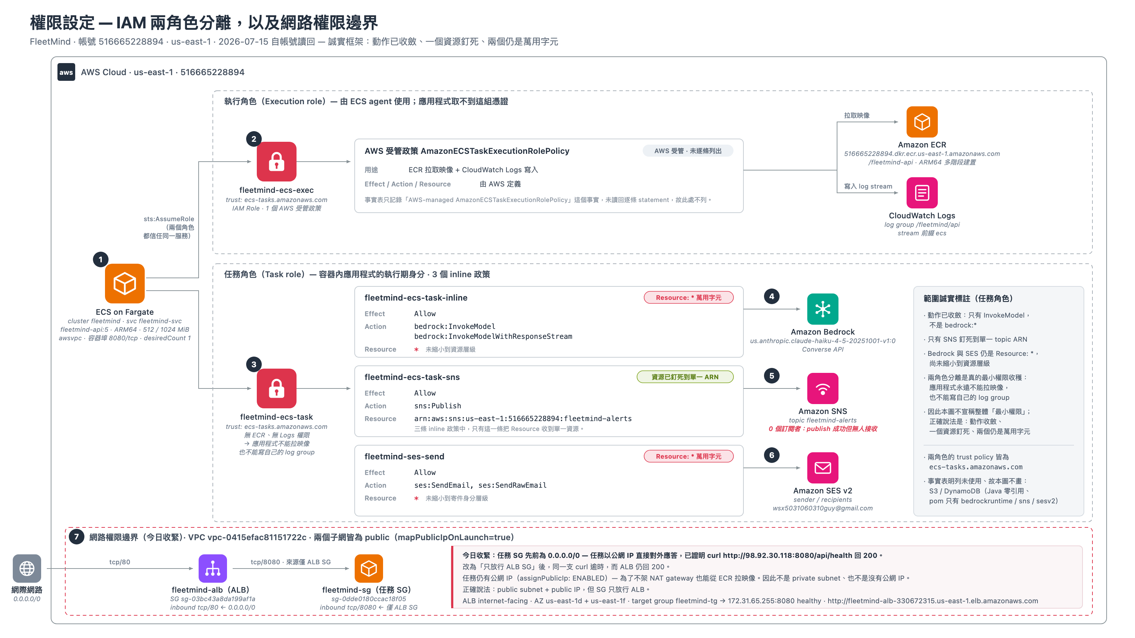
IAM · 兩角色分離
12 / 18
權限邊界：誰能拉映像、誰能呼叫 Bedrock
Notes:
前一頁說「IAM 職責分離」可當場驗、且不宣稱全程最小權限 —— 這頁是那句話的圖證，2026-07-15 自帳號讀回。上半兩個角色，trust policy 都是 ecs-tasks.amazonaws.com：執行角色 fleetmind-ecs-exec 由 ECS agent 使用，掛 AWS 受管政策 AmazonECSTaskExecutionRolePolicy，負責拉 ECR 映像與寫 CloudWatch Logs —— 應用程式取不到這組憑證。任務角色 fleetmind-ecs-task 才是容器內應用程式的執行期身分，三條 inline 政策：fleetmind-ecs-task-inline（bedrock:InvokeModel 與 InvokeModelWithResponseStream）、fleetmind-ecs-task-sns（sns:Publish）、fleetmind-ses-send（ses:SendEmail、ses:SendRawEmail）。角色分離是真的最小權限收穫：應用程式永遠不能拉映像，也不能寫自己的 log group。但誠實框架就印在圖右邊 —— 三條政策裡只有 SNS 那條把 Resource 釘死到單一 topic ARN arn:aws:sns:us-east-1:516665228894:fleetmind-alerts，Bedrock 與 SES 兩條仍是萬用字元 *，未縮小到資源層級。所以正確說法是「動作已收斂、一個資源釘死、兩個仍是萬用字元」，不是「最小權限」。下半是網路權限邊界：任務 SG 先前入站為 0.0.0.0/0，任務以公網 IP 直接對外應答，curl http://98.92.30.118:8080/api/health 已證明回 200；改為只放行 ALB SG 之後，同一支 curl 逾時，而 ALB 仍回 200 —— 這兩支 curl 評審要驗當場就能驗。任務仍有公網 IP（assignPublicIp ENABLED，為了不架 NAT gateway 也能從 ECR 拉映像），所以不是 private subnet、也不是沒有公網 IP；正確說法是 public subnet + public IP，但 SG 只放行 ALB。

Slide 13
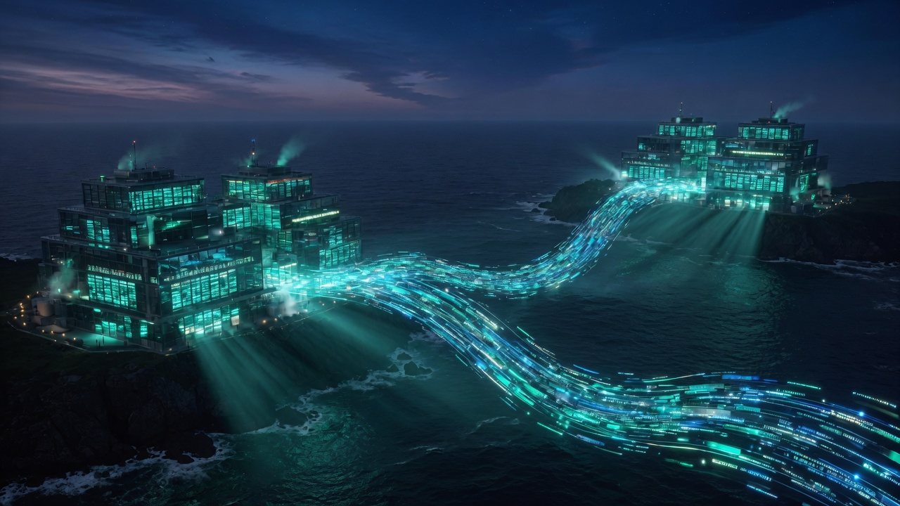
13 / 18
MULTI-REGION · 設計藍圖（未部署）
多區域 Active-Active：設計，不是現況
這一頁全部還沒有蓋。現況：單一區域 us-east-1、一個 ALB、一個 ECS 服務；帳號裡 Route 53 / DynamoDB / EventBridge / S3 皆為 0。且本次帳號連跨區都不允許（ap-northeast-1 的 ECS/ECR 回 AccessDenied）。但船隊本來就跨國，這是貴司自有帳號上該長的樣子。
亞洲船務端 日 · 台 · 韓 · 星
R53
Route 53 地理 / 延遲路由 · 健康檢查 failover
歐美船務端 EU · US
區域 A ap-northeast-1（東京）
ACTIVE
跨區複製 · 匯總
區域 B us-east-1（維吉尼亞）
ACTIVE
DynamoDB Global Tables ⇄ 雙向
ALB
ALB
ECS
ECS
ALB
ALB
ECS
ECS
區域入口
SG 收口
S3 CRR 跨區複製備份
區域入口
SG 收口
DDB
DynamoDB
S3
S3
EventBridge 跨區匯總
DDB
DynamoDB
S3
S3
Global Table
跨區複製源
Global Table
跨區複製源
SNS / SES 即時告警
◆ 一區故障 健康檢查失敗 → Route 53 自動剔除故障區、流量全導健康區；DynamoDB Global Tables 已雙向同步、S3 CRR 已備份 → RPO≈0、資料不丟、對外服務不中斷。
Notes:
開場先講清楚：這一頁是設計，不是現況——全部還沒有蓋。實查帳號：Route 53 hosted zone 0、DynamoDB 0 張表、EventBridge 0 條規則、S3 0 個 bucket；而且本次 workshop 帳號連跨區都不允許，ap-northeast-1 的 ECS 與 ECR 直接回 AccessDenied，所以這條路在比賽帳號上走不了。/ 設計本身：不同國家船務端經 Route 53 地理/延遲路由就近接入，兩區域皆 active，各自 ALB→ECS + DynamoDB；Global Tables 雙向複製、S3 CRR 備份、EventBridge 跨區匯總告警 → SNS/SES；健康檢查失敗自動 failover，RPO≈0。/ 為什麼今天沒有它：現行把 real-metrics.json 烤進映像、請求路徑上沒有資料存放層，沒有東西可以跨區複製——多區域的前提是先把狀態外置到 DynamoDB。而且 3 天內無法演練 failover，未經演練的災備等於沒有。落地順序：狀態外置 → 單區多 AZ（ALB 已跨 1d/1f）→ 再談雙區。

Slide 14

14 / 18
SIDE-BY-SIDE
五案比較 — 現行方案 A 為導入基準線
方案 | 運算 | 入口 / URL | 閒置成本 | 維運 | 冷啟 | 落地可行性
A 現行 ★ | ECS Fargate 容器常駐 | ALB 靜態 URL | 低（小時費） | 中（VPC/IAM） | 無冷啟（常駐） | ★ 最高 · 已上線
B Serverless | Lambda 按呼叫 | API Gateway | 極低（近零） | 中（元件多） | 冷（Java Lambda） | 中
C App Runner | 全託管容器 | App Runner HTTPS | 低-中 | 最低（免 ALB/VPC） | 無冷啟 | 低 · 帳號受阻
D EC2+Docker | 單台 EC2 常駐 | Elastic IP | 最低（單台） | 高（自管/單點） | 無冷啟 | 中 · 保底
E 資料管線 | Fargate + Glue/Athena | App / QuickSight | 中高（掃描+授權） | 高（多層） | — | 低 · 藍圖價值高
已上線 / 佳
需注意
受阻 / 高風險
判讀 近期以 A（現行強化） 為主線（已上線、導入風險最低）；D（EC2） 為托管服務受阻時的保底；B / E 為資料驅動與全艦隊營運的演進方向。C 因帳號 AccessDenied 暫不採用。
Notes:
比較表沿六個維度（運算 / 入口 / 閒置成本 / 維運 / 冷啟 / 落地可行性）排列五案，highlight 現行方案 A。結論：A 為主線、D 為保底、B/E 為演進方向、C 受阻。

Slide 15
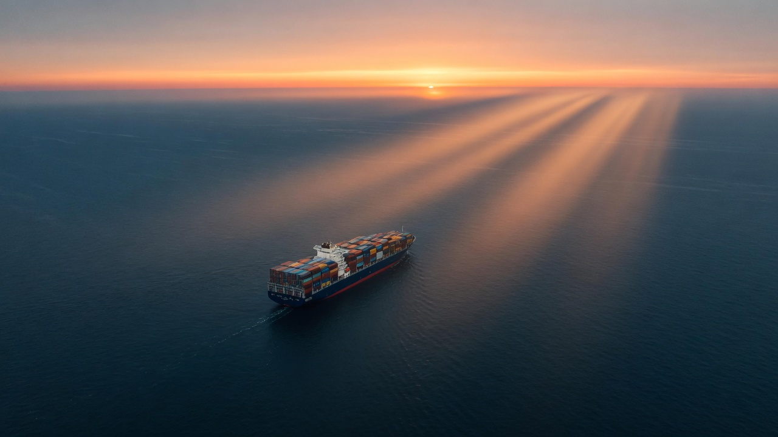
15 / 18
ROADMAP
從 15 艘 demo 到全艦隊即時營運平台
現在
近期
中期
願景
Phase 0 · Demo
Phase 1 · 資料驅動
Phase 2 · 全艦隊 + BI
Phase 3 · 即時 + ML
15 艘 · 5 年報表
baked real-metrics.json
ECS Fargate + ALB 已上線
系統介接 ingest API
檔案上傳 CSV/xlsx
後台設定門檻/通道/燃料對應
Serverless / 事件驅動重算
擴到 97 艘同架構
QuickSight / Athena 自助 BI
IoT Core 船端即時遙測
SageMaker 油耗/衰退預測
近即時 Speed Loss 偵測
落地三扇門 ① 系統介接（TMS 推 noon report → 觸發重算） ② 檔案上傳（CSV/xlsx dryRun 預覽再落庫） ③ 後台設定（門檻 / 告警通道 / 燃料對應表 / 資料來源模式）
Notes:
路線圖：Phase 0 現行 15 艘 demo；Phase 1 補資料驅動三扇門（系統介接 ingest API、檔案上傳 CSV/xlsx、後台設定門檻/通道/燃料對應）；Phase 2 擴到全艦隊 + Serverless + QuickSight/Athena BI；Phase 3 IoT Core 即時遙測 + SageMaker 預測，走向近即時偵測。

Slide 16

16 / 18
DECISION CASCADE
決策級聯：正常 → 注意 → 行動
同一套已上線服務，依 Speed Loss 對可調門檻的位置，把船分成三種決策狀態 — 數字觸發流程，最後一步永遠留給人。
01 正常
02 注意
03 行動
條件
條件
條件
Speed Loss 低於門檻
品質旗標通過
接近 / 跨越門檻
進 review 佇列
持續跨越 + 高信心
觸發告警扇出
系統動作
系統動作
系統動作
看板綠燈、持續監測
無需人工介入
Bedrock 產證據簡報
看板黃燈、reviewPriority 排序
/alerts/notify → SNS 告警
人安排水下檢查 / 清洗 / 打磨
例 多數船
例 S23 · 8.9%
例 S11 · 21.8%
常態監測中
n=506 · HIGH · priority 2
539 有效日 · 691 天未清 · priority 1
◆ 人在迴路 門檻可調（/config/threshold）、扇出通道可換（SNS → SES / Slack）。系統只做「更快、可解釋、可行動」的證據，清不清、何時清由海事專家拍板。
Notes:
決策級聯把架構連到產品輸出：Speed Loss 相對可調門檻分三態 — 正常(綠,持續監測) / 注意(黃,進 review 佇列+Bedrock 證據簡報) / 行動(紅,SNS 告警+人安排清洗)。例子用真實資料：S23 8.9%(n=506,HIGH) 屬注意；S11 21.8%(539 有效日,691 天未清,priority 1) 屬行動。門檻與通道皆可調，最後一步留給人。

Slide 17
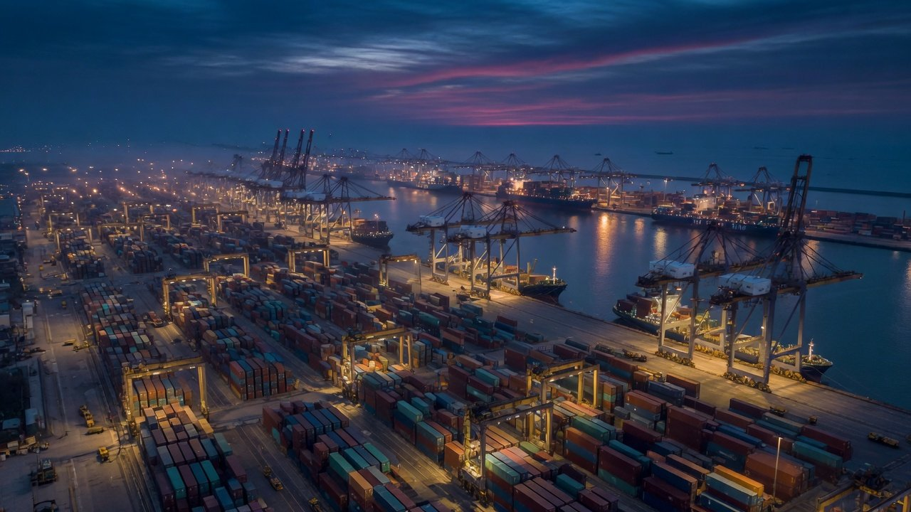
17 / 18
LIVE DEMO
現場導覽：一個穩定 URL，三個入口
同一顆 Fargate 容器、同一個 ALB 靜態網域，task 重啟不換位址 — 三個頁面現場可直接打開。
1
產品首頁
2
決策看板
3
架構互動圖
/
/dashboard.html
/architecture.html
命題、方法（ISO 19030 · k=FOC/STW³）與價值主張概覽
15 艘 Speed Loss 排序、證據序列、AI 簡報與可調門檻
本簡報架構的網頁版：服務節點、資料流與方案對照
Base http://fleetmind-alb-330672315.us-east-1.elb.amazonaws.com
帳號 516665228894 · us-east-1 · ECS Fargate (ARM64) 常駐 · ALB 靜態 URL 不換位址
Notes:
現場導覽：三個入口都掛在同一顆 Fargate 容器 / 同一個 ALB 靜態網域。/ 首頁講命題與方法、/dashboard.html 是 15 艘決策看板（Speed Loss 排序 + 證據 + AI 簡報 + 可調門檻）、/architecture.html 是架構互動版。task 重啟不換 IP，現場可安心直接打開。

Slide 18
一個命題，五種上雲路徑
穩穩 demo，
也留得住未來
以已上線的 Fargate + ALB 為基準線穩定營運，用 EC2 保底、用 Serverless 與資料分析管線描繪從 15 艘到全艦隊的營運藍圖 — 讓數字站得住、決策留給人。
Live Demo http://fleetmind-alb-330672315.us-east-1.elb.amazonaws.com
帳號 516665228894 · us-east-1 · ECS Fargate (ARM64) + ALB + ECR + Bedrock (Claude Haiku) + SNS
FleetMind 數字來自計算 語言來自 AI 決策留給人
Notes:
收尾：現行 Fargate + ALB 是穩定的導入基準線；EC2 保底、Serverless 與資料分析管線是未來營運藍圖。Live URL 可現場打開。一句話願景：讓數字站得住、決策留給人。

